Slide 1
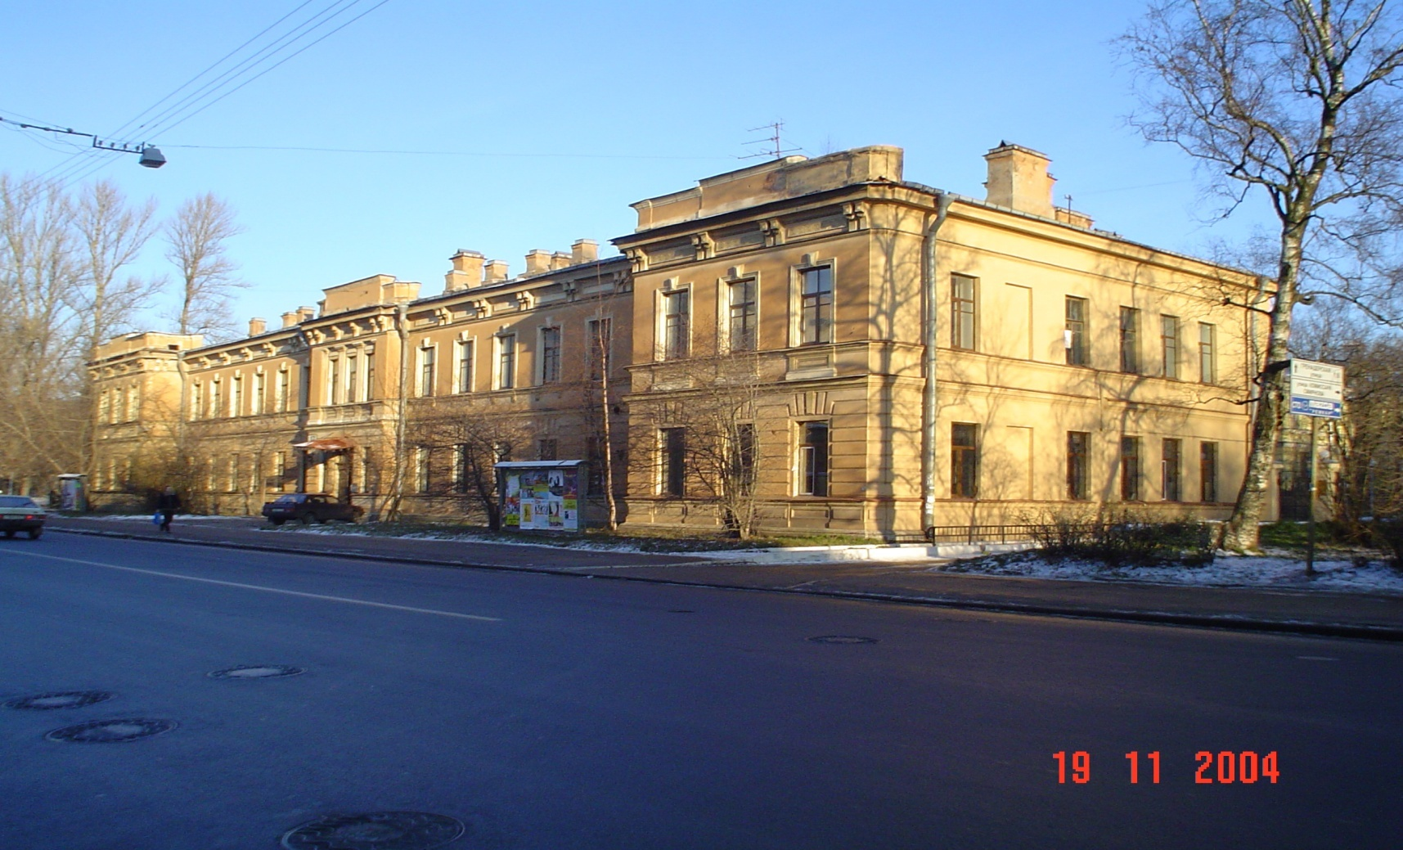
Санкт-Петербургский институт усовершенствования врачей-экспертов Минтруда России
2014

Slide 2
Правоприменительная практика
по вопросам обеспечения ТСР пострадавших
вследствие несчастных случаев на производстве
и профессиональных заболеваний
М.А. Севастьянов, М.В. Коробов,
О.Н. Владимирова,
ФГБУ ДПО «Санкт-Петербургский институт усовершенствования врачей-экспертов»
Вардосанидзе К.В. ФКУ «Главное бюро МСЭ по Санкт-Петербург»

Slide 3
Сбор материала
«Санкт-Петербургский институт усовершенствования врачей-экспертов»
Запросы в Главные бюро МСЭ
изучены18 судебных решений и апелляционных определений, вынесенных судами различных субъектов Российской Федерации за 2008-2013 годы

Slide 4
Вопросы для решения в судах
– предоставления ТСР, не входящих в Федеральный перечень … утвержденный распоряжением Правительства Российской Федерации от 30.12.2005 № 2347-р;
– предоставления ТСР именно по прямым последствиям страхового случая;
– предоставления видов возмещения ранее существовавших, но впоследствии исключённых из статьи 8 федерального закона 125-ФЗ;
– предоставления автомобилей

Slide 5
ТСР, не входящие в Федеральный перечень
Суды руководствуются статьёй 33 «Положения об оплате дополнительных расходов на медицинскую, социальную и профессиональную реабилитацию застрахованных лиц, получивших повреждение здоровья вследствие несчастных случаев на производстве и профессиональных заболеваний» утверждённого постановлением Правительства РФ от 15.05.2006 № 286, в редакции от 27.10.2008
Данный документ прямо указывают на то, что, оплате подлежат расходы на изготовление для застрахованного лица протезов, протезно-ортопедических изделий, ортезов, обеспечение его ТСР осуществляется не только исходя из Федерального перечня, но и сверх оного, если это предусмотрено ПРП

Slide 6
Автоматическая стиральная машина при экземе хронической распространённой
Суд : страховщику предписано обеспечить пострадавшую указанным изделием (оплатить понесённые расходы).
Суд ссылается на отсутствие в действующем законодательстве ограничений в части определения конкретного перечня изделий медицинского назначения и индивидуального ухода для застрахованных лиц
Данную отсылку нельзя признать абсолютно корректной, поскольку в соответствии с ГОСТом 51079-2006 «Технические средства реабилитации людей с ограничениями жизнедеятельности» электро-механические стиральные машины относятся к ТСР (код 151533)

Slide 7
Автоматические ворота для гаража с пультом дистанционного управления и сигнализацией у больного со спинальной травмой
Нуждается постороннем бытовом уходе и в случае найма человека для постороннего ухода за истцом на данном лице будет лежать обязанность открывания и закрывания ворот гаража
Доводы истца о том, что в соответствии с законодательством РФ сумма, выплачиваемая государством для оплаты услуг лица, осуществляющего уход, является незначительной (около 300 рублей в месяц) и не покроет предполагаемых расходов, также не приняты судом во внимание.
Если стоимость услуг лица, осуществляющего посторонний уход будет превышать сумму, выплачиваемую для этих целей государством, за истцом будет сохранено право предъявления требований о взыскании разницы между стоимостью услуг лица, осуществляющего уход и суммой, выплачиваемой для этих целей государством к причинителю вреда.

Slide 8
Данное решение не противоречит сущности бытового ухода, разъяснённой в Письме Минтруда РФ от 16.01.2001 № 305-АО, Минздрава РФ от 18.01.2001 № 2510/562-01-32, ФСС РФ от 18.01.2001 № 02-08/10-133П «Об определении нуждаемости пострадавших от несчастных случаев на производстве и профессиональных заболеваний в различных видах ухода и возмещении расходов на их осуществление»,
«нуждаемость в постороннем бытовом уходе определяется пострадавшим при необходимости выполнения другим лицом бытовых и гигиенических мероприятий при полном или частичном ограничении самообслуживания и наличии физической зависимости, потребность в которых возникает регулярно на длительное время…»

Slide 9
Только по прямым последствиям
Страховое обеспечение в виде оплаты дополнительных расходов осуществляется только при наличии прямых последствий страхового случая (Ст. 8 закона 125-ФЗ).
Протезирование за счет средств обязательного социального страхования подлежат только те зубы истца, которые пострадали в результате производственной травмы, хотя пострадавший в суде настаивал на внесении в ПРП записи о необходимости протезирования верхней и нижней челюсти целиком.

Slide 10
Мягкий инвентарь и дополнительное питание
Федеральным законом от 07.07.2003 №118-ФЗв закон №125-ФЗ «Об обязательном социальном страховании от несчастных случаев на производстве и профессиональных заболеваний» были внесены изменения, согласно которым обеспечение пострадавших мягким инвентарём (постельными принадлежностями) и дополнительным питанием были отменены.
РО ФСС требовало исключить указанные пункты из ПРП гражданина ранее получавшего данные виды возмещения

Slide 11
Рассматривая указанный иск, судебная коллегия по гражданским делам суд отмечает, что:«в статье 8 федерального закона №125-ФЗ говорится о том, какие реабилитационные мероприятия подлежат оплате за счёт средств обязательного страхования, но порядок оформления ПРП данным законом не регулируется.
Форма программы реабилитации утверждена Временными критериями определения степени утраты профессиональной трудоспособности в результате несчастных случаев на производстве и профессиональных заболеваний, утверждёнными постановлением Минтруда РФ от 18.07.2001 №56, а порядок её заполнения инструкцией о порядке заполнения формы программы реабилитации пострадавшего в результате несчастного случая на производстве и профессионального заболевания, которая, в свою очередь, утверждена постановлением Минтруда РФ от 30.01.2002 №5.
В форме ПРП предусмотрены разделы «Дополнительная медицинская помощь», «Дополнительное питание», «Лекарственные средства», и «Протезирование и обеспечение приспособлениями, необходимыми пострадавшему для трудовой деятельности и в быту, а также их ремонт».

Slide 12
Федеральным законом от 07.07.2003 №118-ФЗ не внесено каких-либо изменений в форму и порядок заполнения ПРП.
Конституция РФ: « каждому гарантируется социальное обеспечение по возрасту, в случае болезни, инвалидности, потери кормильца, для воспитания детей, в иных случаях, установленных законом.»
«…не должны издаваться законы, отменяющие или умаляющие права и свободы человека и гражданина».
Таким образом, вносимые законодательством изменения не могут быть направлены на уменьшение объёма социального обеспечения граждан, которым ранее государством гарантировалось обеспечение по страхованию, в том числе и виде обеспечения мягким инвентарём и дополнительным питанием, и которые на момент внесения соответствующих изменений не перестали быть нуждающимися в таких видах страхового обеспечения.

Slide 13
При решении вопроса о заполнении разделов ПРП в части определения нуждаемости в дополнительном питании и мягком инвентаре (постельных принадлежностях) следует учитывать факт предоставления данных видов возмещения до вступления в силу Федерального закона от 07.07.2003 №118-ФЗ.
Исходя из конституционных принципов, определение нуждаемости в дополнительном питании и мягком инвентаре должно проводиться в случае сохранения момент освидетельствования медицинских показаний и предоставления пострадавшему указанных видов возмещения до 07.07.2003 года.

Slide 14
Автотранспорт
Судами были поддержаны учреждения МСЭ, отменявшие решения по обеспечению пострадавших автотранспортом в связи с тем, что имеющиеся у них заболевания не соответствуют перечню медицинских показаний на получение инвалидами мотоколясок с ручным управлением, утверждённому Министерством здравоохранения СССР 11.08.1970 с учётом Методических рекомендаций по применению данного перечня (Приложения № 1 и 2 к приказу Министерства социального обеспечения РСФСР от28.07.1982 №72). Основанием для принятия решения служило заключение судебной медико-социальной экспертизы.

Slide 15
Также судом установлено, что действующим законодательством возможность обеспечения транспортным средством не ставится в зависимость от предоставления этого обеспечения ранее, при этом положения закона основываются на действительной нуждаемости пострадавшего по медицинским показаниям на момент освидетельствования в соответствующем социальном обеспечении с целью реабилитации.

Slide 16
Таким образом, определяющее значение в данном случае имеет наличие оснований для обеспечения транспортным средством именно на момент переосвидетельствования.
При этом справки ВК в качестве обоснования для внесения в ПРП нуждаемости в предоставлении спецавтотранспорта не рассматриваются в качестве правоустанавливающего документа ( ст. 38 Положения)
«оплата расходов на обеспечение застрахованного лица очередным транспортным средством осуществляется страховщиком по истечении срока эксплуатации предыдущего транспортного средства, расходы на обеспечение которым были оплачены страховщиком, но не чаще 1 раза в 7 лет, на основании решения бюро (главного бюро, федерального бюро) медико-социальной экспертизы о наличии у застрахованного лица медицинских показаний для получения транспортного средства и отсутствии противопоказаний к его вождению, установленных в результате переосвидетельствования застрахованного лица.»

Slide 17
при возникновении спора о наличии противопоказаний к управлению транспортным средством у пострадавших судами не ставился вопрос о правомочности бюро МСЭ осуществлять медицинское освидетельствование на предмет наличия медицинских противопоказаний к управлению транспортным средством,
Постановление Правительства РФ от 16.04.2012 № 291
«О лицензировании медицинской деятельности (за исключением указанной деятельности, осуществляемой медицинскими организациями и другими организациями, входящими в частную систему здравоохранения, на территории инновационного центра «Сколково»)» (вместе с «Положением о лицензировании медицинской деятельности (за исключением указанной деятельности, осуществляемой медицинскими организациями и другими организациями, входящими в частную систему здравоохранения, на территории инновационного центра «Сколково»)
относится к лицензируемым. »

Slide 18
Таким образом, решение бюро МСЭ о наличии противопоказаний к управлению транспортным средством может быть успешно оспорено пострадавшими.
Поэтому считаем возможным рекомендовать для использования в практической деятельности варианты решения указанной проблемы:
направление пострадавших, в рамках реализации программы дополнительного обследования, в лицензированное медицинское учреждение для прохождения освидетельствования на предмет наличия медицинских противопоказаний к управлению транспортным средством
самостоятельное получение учреждениями МСЭ лицензии на вышеуказанный вид деятельности.
устанавливать только показания, а вопрос с противопоказаниями решает ФСС на момент обеспечения

Slide 19
Полномочия суда в части рассмотрения вопросов связанных с составлением ПРП : противоречия
Судебная коллегия по гражданским делам областного суда при отмене решения районного суда области, указывает на неправомочность действий суда по отмене разработанной в установленном порядке ПРП. Если заключение ВК и акт освидетельствования, послужившие основанием для разработки ПРП, никем не оспорены и не признаны незаконными, суд, не имея специальных познаний, не может признать ПРП недействительной.

Slide 20
В соответствии со статьёй 46 Конституции РФ в суд могут быть обжалованы решения, действия или бездействие органов государственной власти, органов местного самоуправления, общественных объединений и должностных лиц и поскольку решения бюро МСЭ не названы в качестве объекта обжалования в главе 25 ГПК РФ, они могут быть оспорены только по правилам искового производства».

Slide 21
Судебная коллегия по гражданским делам другого городского суда полагает, что федеральные учреждения медико-социальной экспертизы в силу статьи 8 Федерального закона от 24.11.1995 № 181-ФЗ «О социальной защите инвалидов в Российской Федерации» и положений закона 125-ФЗ наделены государственно-властными полномочиями в области определения потребности пострадавших в различных видах социальной защиты, включая разработку ПРП, что допускает возможность оспаривания в порядке Главы 25 ГПК РФ решений и действий бюро МСЭ, которыми, по мнению гражданина, нарушаются его права на реабилитацию.

Slide 22
Правоприменительная практика, связанная с обеспечением пострадавших на производстве ТСР социально направлена, связана с необходимостью защиты прав пострадавших на наиболее полное страховое возмещение вреда причинённого их здоровью, что полностью согласуется с международными институциональными документами, определяющими общие гуманистические подходы в сфере охраны труда и защиты прав граждан.

Slide 23
С почтением за внимание!

